Slide 1
মাল্টিমিডিয়া ক্লাসে স্বাগতম

Slide 2
পরিচিতি
মো: আব্দুল মালেক
সহকারী শিক্ষক (কম্পিউটার)
কাজী আব্দুল মাজেদ একাডেমী
পাংশা, রাজবাড়ী।
মোবাইল: ০১৭১৭-০০২১৫১
ই-মেইল : abdulmalek1972p@gmail.com
Website: www.teachersnews24.com
শ্রেণিঃ নবম
বিষয়ঃ জীব বিজ্ঞান

Slide 3
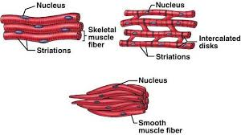
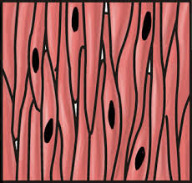
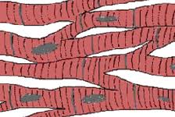

Slide 4
মানব টিস্যু

Slide 5
শিখনফল এ পাঠে শিক্ষার্থীরা ... 1। পেশি টিস্যু কী বলতে পারবে । 2। পেশি টিস্যুর শ্রেণী বিভাগ করতে পারবে। ৩। বিভিন্ন প্রকার টিস্যুর বিশ্লেষণ করতে পারবে।

Slide 6
ভ্রুনের মেসোডার্ম থেকে তৈরী সংকোচন প্রসারনশীল বিশেষ ধরনের টিস্যুকে পেশি টিস্যু বলে।

Slide 7
পেশি টিস্যু তিন প্রকার। যথা-
ঐচ্ছিক পেশি
অনৈচ্ছিক পেশি
হৃদপেশি

Slide 8
ঐচ্ছিক পেশি প্রাণীর ইচ্ছানুযায়ী সংকোচিত বা প্রসারিত হয় ।
এদের একাধিক নিউক্লিয়াস থাকে।
নিক্লিয়াস
অনুপ্রস্থ রেখা
সারকোলেমা
ঐচ্ছিক পেশি

Slide 9
যেমন -

Slide 10
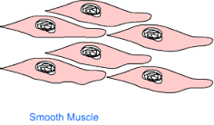
এই পেশির সংকোচন প্রসারন প্রণীর ইচ্ছাধীন নয়।
কোষ গুলো মাকু আকৃতির।
নিউক্লিয়াস
অনৈচ্ছিক পেশি

Slide 11
হৃদপেশি মেরুদন্ডী প্রাণীদের এক বিশেষ ধরনের অনৈচ্ছিক পেশি। কোষ গুলো দেখতে অনেকটা ঐচ্ছিক পেশির মত।
নিউক্লিয়াস
সারকোলেমা
ইন্টারক্যালেটেড ডিক্স
হৃদপেশি

Slide 12
দলীয় কাজ
তিন প্রকার টিস্যুর মধ্যে কী কী সাদৃশ্য ও বৈসাদৃশ্য আছে লিখ ।

Slide 13
মূল্যায়ন ১.কোন পেশি প্রাণীর ইচ্ছানুযায়ী প্রসারিত হয়? ২.মেরুদন্ডী প্রাণীদের বিশেষ ধরনের পেশির নাম কী?

Slide 14
বাড়ির কাজ
বিভিন্ন প্রকার টিস্যুর চিহ্নিত চিত্র অংকন কর ।

Slide 15
ধন্যবাদ

